Slide 1

Технология устройства бетонных полов
Лекция №4-1-УП

Slide 2
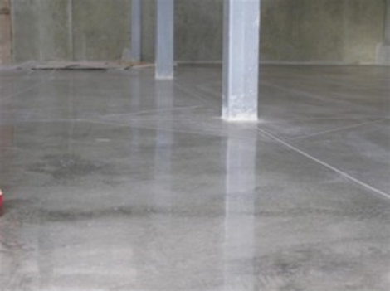

Особенности процесса
Бетонное покрытие – во многих планах выгодный вариант. Оно не требует особого ухода, отличается высокой прочностью, износостойкостью и долговечностью. Чтобы обеспечить полу высокое качество и длительный срок службы, главное полностью соблюдать технологию работы. Вы обеспечите себе гладкую декоративную поверхность, по которой приятно ступать. В идеале уровень влагопоглощения будет низким, а величина химической стойкости велика.
Технология заливки бетонного пола
Бетон является достаточно дешевым, а оттого и доступным материалом, с ним просто работать. При этом не требуется никаких особых навыков и знаний. Технология заливки бетонного пола проста. Благодаря этому вы сможете самостоятельно проделать всю работу, сэкономив на услугах профессионалов. Главное предварительно ознакомиться с технологией, запастись всеми необходимыми материалами и инструментарием, а также подготовить территорию. Можете действовать один, а можете воспользоваться помощью напарника, если хотите управиться быстрее.
Заливку бетонного пола можно поделить на несколько этапов:
подготовка черновой основы;
изоляция бетонного пола;
тщательное армирование;
обустройство опалубки;
приготовление бетонной смеси;
заливка;
выравнивание получившейся поверхности;
Стяжка.

Slide 3
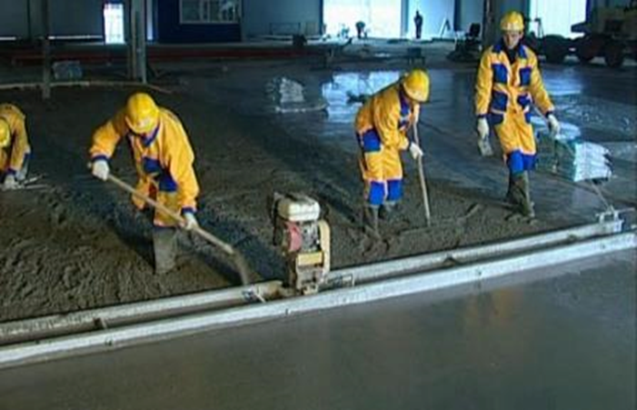
Подготовка чернового основания
Важно осуществить ряд предварительных работ, перед тем как заливать бетонный пол. В первую очередь речь идет об основании. Если пол заливают в квартире, то старое покрытие нужно снять, также необходимо вплоть до перекрытия сорвать и бетонную стяжку.
Поскольку толщина бетонного пола зачастую составляет пять сантиметров, для его демонтажа потребует перфоратор. Сняв прямо до перекрытия старый пол, очистите его поверхность от грязи и строительного мусора, после чего можно будет переходить к другому этапу.
Запомните, если явные повреждения у стяжки отсутствуют, не наблюдается ни разломов, ни трещин, то лучше ее оставить и сразу же приступить к выравниванию поверхности, подготавливая его к новому напольному покрытию.
Технологический процесс состоит из нескольких этапов, и все они должны быть выполнены.
Все несколько сложнее обстоит в частных домах. Обычно бетонный пол на первом этаже здесь делают на грунте, а устройстве бетонного пола на грунте более затратное предприятие.
Чтобы подготовить основание, необходимо:
на расстоянии одного метра от основания дверного проема поставьте метку и при помощи уровня обозначьте ее на стенах по всему периметру;
отмерьте от полученных меток вниз один метр, это будет уровень, т.е. («ноль»). До него нужно залить бетон;
чтобы «ноль» был четко различим, забейте по меткам гвозди и протяните шнур;
в том помещении, где планируется сделать новый пол, необходимо снять приблизительно двадцать пять сантиметров грунта;

Slide 4
по горизонту выравниваем поверхность, утрамбовываем ее. В такой работе вам будет сподручно воспользоваться специальной виброплитой или бревном с прибитой к нему доской;
на образовавшуюся плоскость засыпьте гравий. Толщина слоя не должна быть меньше пяти сантиметров.
Тщательно полейте гравий водой, а после утрамбуйте;
насыпьте песка поверх гравия. Его тоже необходимо полить и укатать. На этом этапе постоянно следите, чтобы основание было ровным и горизонтальным. Для этого используйте уровень. Если в проекте были предусмотрены коммуникации, скрытие под полом, то лучше уложить их в тот момент, когда будете засыпать песок. Естественно, коммуникации нужно скрыть в специальных коробках или чехлах;
поверх песка вновь насыпаем щебень – около десяти сантиметров. Утрамбовываем и присыпаем песком. Поверхность должна получиться относительно ровной.
Учтите, что размер камня в щебне должен быть около сорока пяти – пятидесяти миллиметров. Чтобы соблюсти все уровни засыпке, поставьте на стенах метки.
Запомните также и то, что толщина бетонного пола должна быть, по меньшей мере, два сантиметра.
Как изолировать бетонный пол
Если вы заливаете бетонный пол на грунт, то потребуется провести качественную гидроизоляцию. Если этим пренебречь, то в помещениях постоянно будет сыро, а это, в свою очередь, пагубно отразиться на внутренней отделке помещения, на предметах интерьера и микроклимате в целом.
Для изоляции пола сойдет гидроизоляционные мембраны, обыкновенная полиэтиленовая пленка толщиной в двести микрон или любой другой вид гидроизолирующего материала.
Если вы все же остановите свой выбор на пленке, то учтите, что стелить ее нужно в несколько слоев, в то время как другие материалы укладываются одним слоем.
Любой гидроизолирующий элемент стелют внахлест (около двадцати сантиметров) и фиксируют скотчем. Края изоляции выводим с напуском на стены. Они должны достичь вашей нулевой отметки. Этот напуск на поверхности стен тоже нужно зафиксировать клейкой лентой.

Slide 5
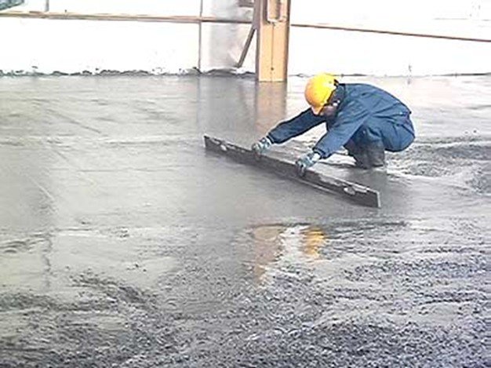
Лучше всего также выполнить и теплоизоляцию пола. В зависимости от схемы бетонного пола можно воспользоваться для этих целей следующими материалами:
каменная базальтовая вата;
вата минеральная;
пенополистирол;
пенополистирол экструдированный;
перлит;
керамзит;
пенополиуретан;
ковровое покрытие или утепленный линолеум;
рулонный изолон;
пенопласт;
пробковое покрытие;
ДСП (древесно-стружечные плиты);
толстая влагостойкая фанера.
Изоляция бетонного пола существенно продлит его срок эксплуатации
Армирование бетонного пола
К нему следует прибегать, если бетонный пол в будущем должен выдерживать высокие нагрузки. Для армирования используют пластиковой или металлической сеткой. Ее можно изготовить самостоятельно, сварив, к примеру, из металлической проволоки, толщина которой три-пять сантиметров. Саму сетку обычно укладывают на подставки два-три сантиметра высотой, чтобы получилась цельная область после заливки.
Если вы решите воспользоваться мягкой армирующей сеткой, то для ее укладки необходимо забить штыри, на которые в дальнейшем эту сетку и нужно будет натянуть.
Арматурные пруты – еще один годный для армирования материал. Толщина прутов – 8-15 миллиметров. Их требуется сварить в сетку.

Slide 6
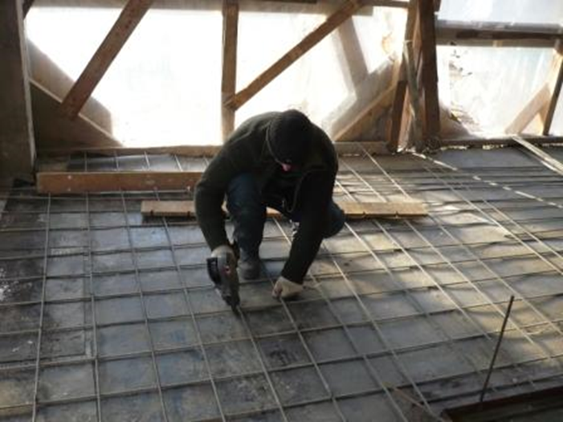
Как обустроить опалубку
Опалубку обустраивают для облегчения заливки бетона. Чтобы упростить себе работу, разделите территорию на равные квадраты или прямоугольники. Их размер должен быть таким, чтобы вы смогли залить «карту» за один, два захода.
Влагоустойчивая фанера или обычные доски сгодятся для самой опалубки. Аккуратно уложите направляющие. Для «карт» они разделят помещение, высота же их будет совпадать с «нулевым» уровнем, до которого нужно заливать бетон.
В качестве направляющих можно использовать разные материалы: доску, деревянный брусок, металлическую трубу. Укладывать направляющую уже нужно на подготовленное основание. Фиксируют ее обычно густым цементным раствором.
Направляющие и опалубку при помощи уровня выводим в «ноль» по горизонту, перед тем как установить опалубку. Для того же, чтоб ее можно было достать из залитого бетона, материал смазывают особым маслом. Благодаря этому опалубку и направляющие можно легко отделить от бетона.
Армированный пол будет более прочным, чем пол без арматуры
Подготавливаем бетонную смесь и заливаем пол
Заливку постарайтесь осуществить за один заход, если, конечно, хотите, чтобы пол прослужил длительный срок. В этом случае, если позволяют финансы, лучше заказать уже готовую смесь на заводе. Ее доставят в необходимом объеме в бетономешалке. Вам же не придется тратить ни усилий, ни времени на самостоятельное приготовление раствора. Если же бюджет ваш ограничен, тогда приступайте к самостоятельной работе.
Для начала обеспечьте себя щебнем, песком, цементом, лопатой, электрической бетономешалкой.

Slide 7
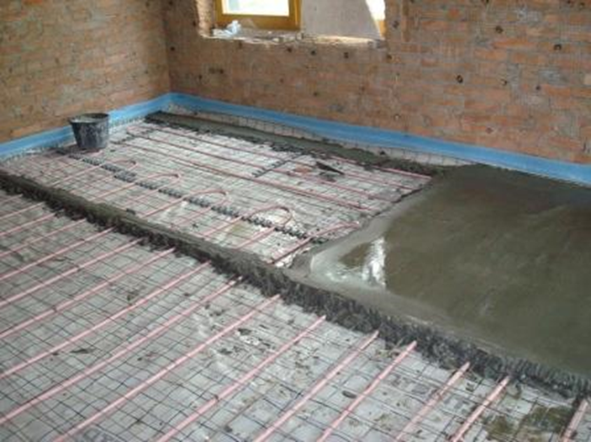
Рецепт приготовления бетона:
Возьмите две части песка, одну часть цемента, пол-литра воды и четыре части щебня.
Загрузите все это в бетономешалку, помешайте, а после залейте готовенькую смесь в «карту». Жидкость на полу разровняйте лопатой, делая протыкающие вертикально движения (таким образом, вы удаляете воздух).
Состав нужно растянуть по всей площади. Для более качественной усадки воспользуйтесь специальным вибратором. Его вибрации усаживают бетонный раствор, уплотняют его, позволяют проникнуть во все пустоты и щели. Усадку можно прекратить, как только на поверхности появится бетонное молоко. Далее просто переключайтесь на другую «карту».
ЗАПОМНИТЕ! Заливку нужно начинать с угла противоположного дверям и двигаться по направлению к ним.
Если бетонную смесь приготовить неправильно - то пол служить долго не будет
Выравнивание готовой поверхности. Стяжка бетонного основания
Когда вы зальете бетоном несколько «карт», часть готового бетонного пола можно выровнять. Воспользуйтесь правилом, длина которого больше одного метра. Установите инструмент на направляющих и тяните его к себе. Благодаря таким действиям в еще незаполненные карты попадут излишки бетона, а уровень готового пола будет равен «нулю».
После в выровненных местах опалубку уже можно будет убрать, а заливку продолжить. Когда все «карты» будут заполнены, а пол выровнен, дайте ему три-четыре дня. Он должен затвердеть. Чтобы пол не трескался, смачивайте его водой каждые двадцать четыре часа, после чего накройте полиэтиленовой пленкой и оставьте еще на месяц, лишь смачивая время от времени.

Slide 8
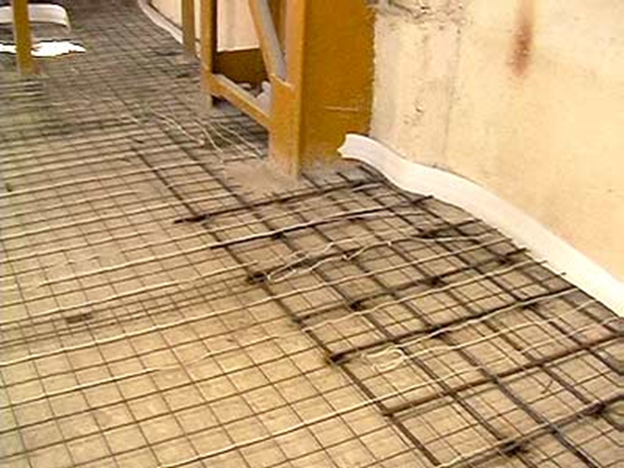
Когда пол затвердеет, на него нужно нанести слой стяжки:
покройте пол слоем самовыравнивающейся смеси или жидкого цементного раствора;
делать стяжку следует из угла, а двигать необходимо к двери;
готовой стяжке потребуется определённое время (два-три дня) на застывание. Ее тоже нужно смачивать водой.
Когда она затвердеет, можно приступать к укладке напольного покрытия. Да, устройство бетонных полов – довольно кропотливый процесс. Спешки он не терпит. Чтобы сделать действительно качественный пол, нужно хорошенько ознакомиться с технологией заливки и не отступать от нее ни на шаг.
Но, не смотря на все хлопоты, бетонные полы остаются самыми простыми в укладке, долговечными и неприхотливыми в уходе.
Если предполагаются большие нагрузки на пол - использование арматуры крайне желательно

